Slide 1
Vom Buch zum Internet/ E-Book
Lernen
Vorteile von Internet
Nachteile von Internet
Lesen in der Freizeit
Vorteile von E-Books
Nachtteile vo E-Books
Fazit und Zukunftsaussicht

Slide 2
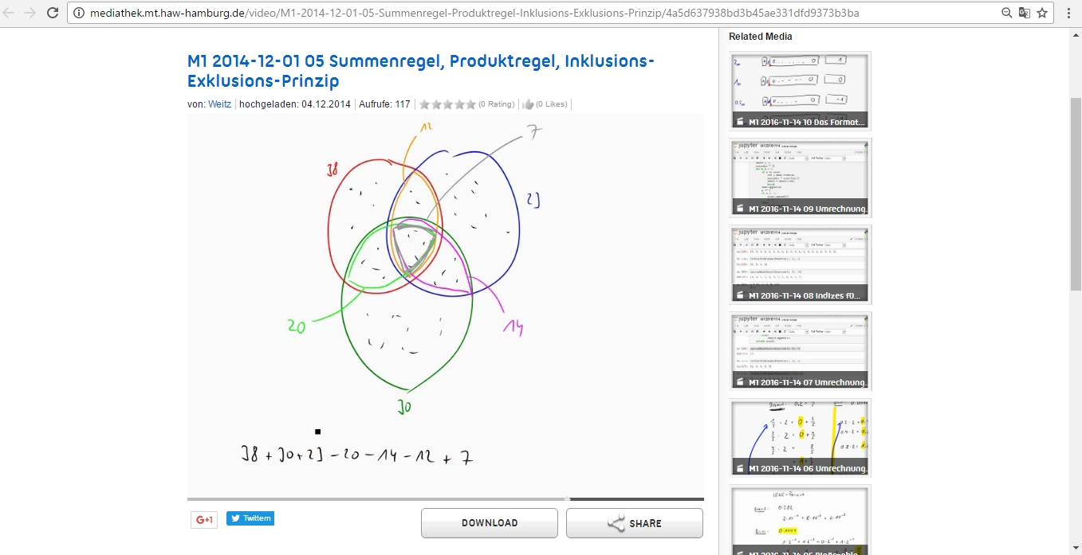
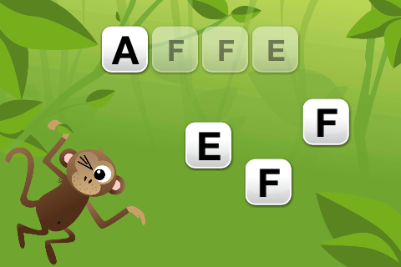
Vorteile Internet
Viele seriöse Quellen
wissenschaftliche Arbeiten
Aktualität
tief in die Materie einsteigen
Lernvideos und Tutorials
Gewichtsersparnis
Abwechslungsreiches, spielerisches Lernen durch Apps/Tools

Slide 3
Nachteile Internet
Texte oft nicht objektiv genug
Informationsüberflutung
Nur Informationshappen
Reizüberflutungg, Ablenkungen
Erfahrungswerte zeigen: Buch effektiver
Nicht so einfach, seriöse von unseriösen Quellen zu unterscheiden

Slide 4
Fazit
Beides bietet Vor- und Nachteile, beides sollte in der Schule gelehrt werden
Abhängig vom jeweiligen Lerntypen
Lern- und Fachbibliotheken mit wissenschaftlichen Büchern werden erhalten bleiben

Slide 5
Vorteile E-Book

Slide 6
Vorteile E-Book
Platzsparend
Geringeres Gewicht
Unempfindlicher
Neuerscheinungen als E-Book früher verfügbar
Hilfreiche Features: Beleuchtung, Wörterbuch, Suchfunktion, Lesezeichenfunktion, uvm.

Slide 7
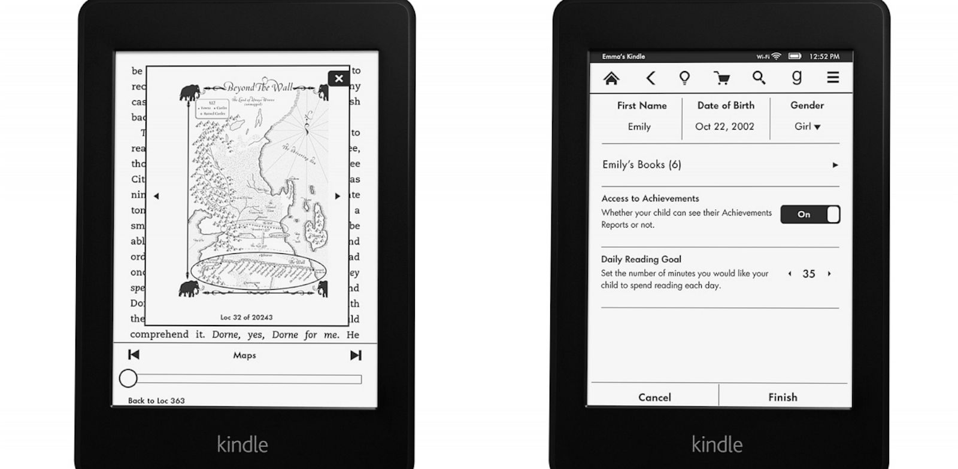

Slide 8
Nachteile E-Book
Angenehmeres Lesegefühl beim Buch
Nicht besonders dekorativ
Buch ist besser als Geschenk oder Sammlerstück geeignet
Besonders bei Kinderbüchern: Erlebnis zum anfassen und bestaunen

Slide 9

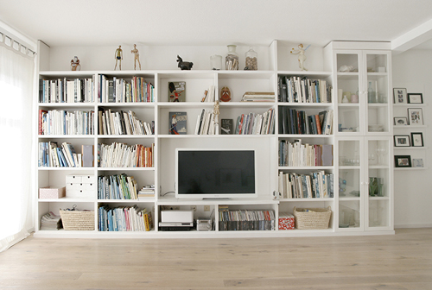
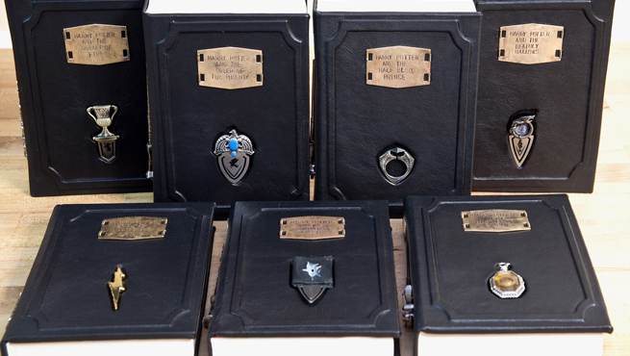
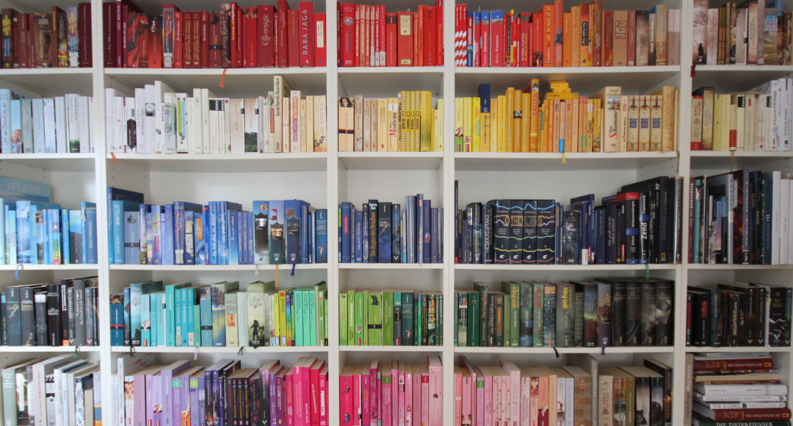

Slide 10
Fazit
E-Books bieten sehr viele Vorteile
E-Book Bibliotheken auf dem Vormarsch
Vorteil von Büchern liegt in ihrer Gestaltung

